Slide 1
SOCIEDADE EM REDE
2023/2
Me. Pollyana dos Reis P. Fanstone

Slide 2
INDUSTRIALIZAÇÃO, GLOBALIZAÇÃO E
MEIO AMBIENTE

Slide 3

Revoluções Industriais intensificaram a relação e a interação entre as atividades humanas e a biosfera.
- Surgimento das cidades,
- Transformação de populações rurais em urbanas,
- Peso crescente dos espaços urbano-industriais
tiveram papel decisivo na degradação do
meio ambiente.

Slide 4
A industrialização executada sob ritmos cada vez mais velozes e exponenciais trouxeram a potencialização de agentes agressivos preexistentes e de novos, interativos, de distintas naturezas - físicos, químicos, ergonômicos e organizacionais.
Um dos elementos fundamentais para viabilizar as revoluções industriais foi o uso de novas fontes de energia.
As sociedades pré-revolução industrial utilizavam forças humana e animal. A partir de então, passaram a empregar o vapor, a combustão de recursos renováveis e não-renováveis - como carvão e petróleo -, chegando-se, no século XX, ao uso da energia nuclear para fins produtivos e/ou destrutivos.

Slide 5
Vivemos em uma sociedade movida por uma lógica específica:
a racionalidade econômica, subordinada à lógica do lucro,
da acumulação de capital e do domínio da natureza a qualquer preço.

Slide 6
Assiste-se cada vez mais à expansão da capacidade produtiva, com escalas de produção inéditas para a humanidade e, por conseguinte, com o uso de volumes crescentes de recursos naturais, com a criação de recursos sintéticos, com o uso crescente de novos materiais, em especial a partir da II Guerra Mundial, quando se deu impulso à indústria química e petroquímica e a geração de quantidades crescentes de resíduos industriais de maior ou menor grau de risco para a vida humana.

Slide 7

Esgotamento de recursos naturais
Quais os principais problemas ambientais surgidos a partir desta realidade?
Poluição
Acúmulo de lixo
Destruição da camada de ozônio

Slide 8
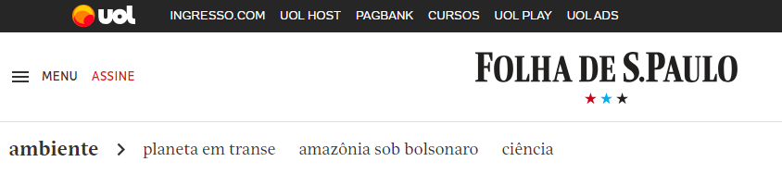

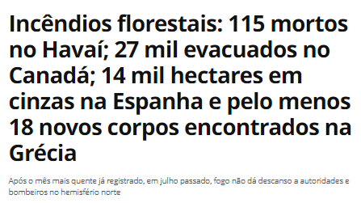
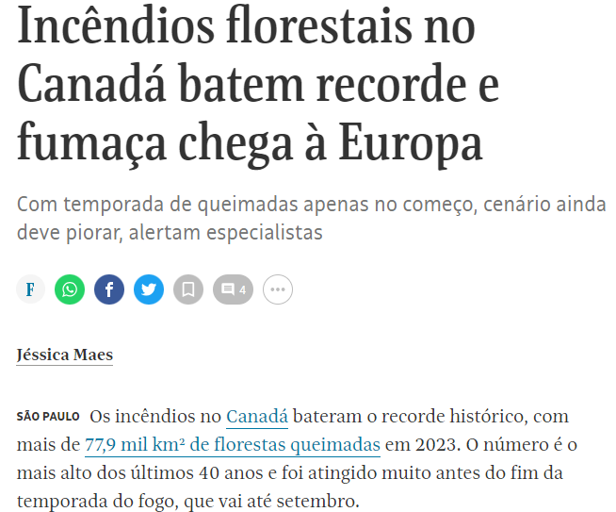
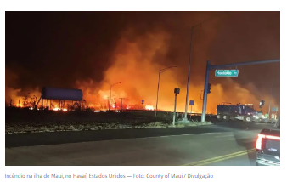

Slide 9
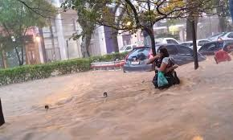
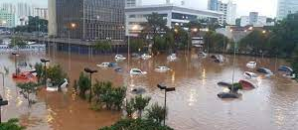
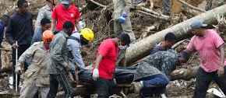
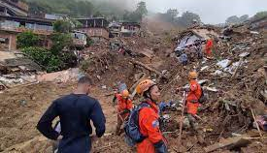

Slide 10
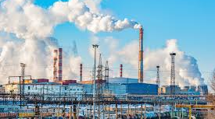
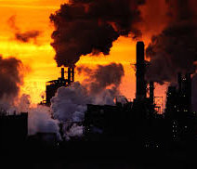
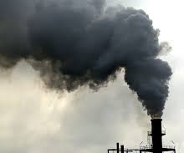

Slide 11
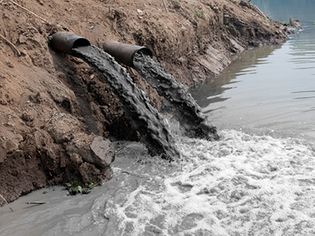
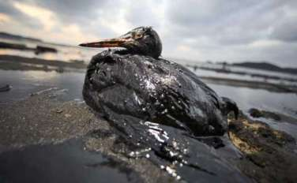
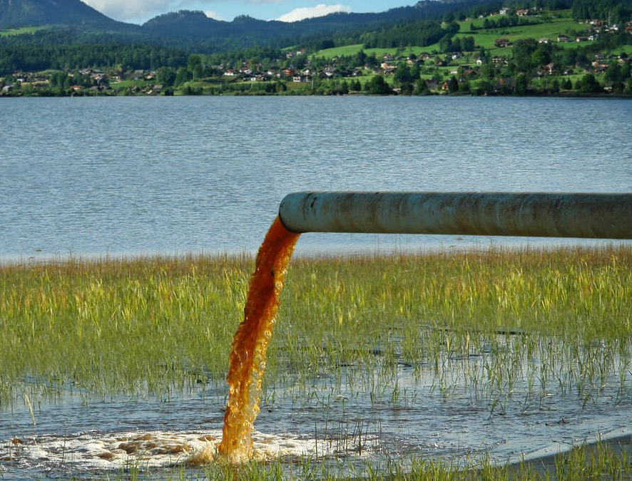

Slide 12
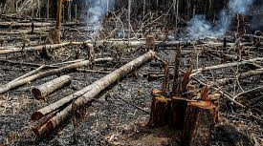
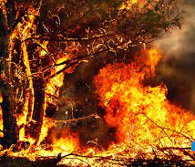
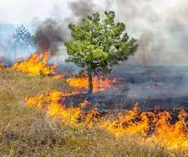

Slide 13
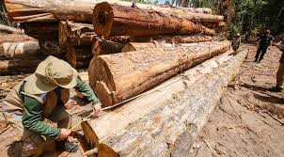
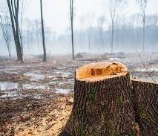
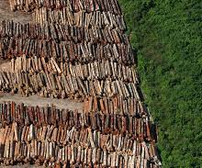

Slide 14
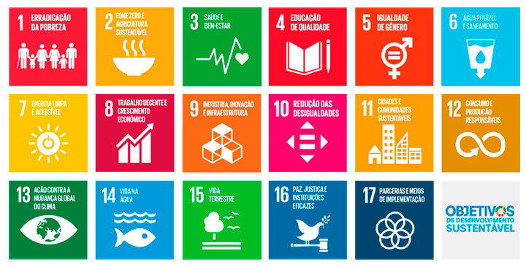
Chegamos a uma situação de insustentabilidade deste paradigma de industrialização em relação à vida humana
https://impactosocial.esolidar.com/2020/03/31/objetivos-de-desenvolvimento-sustentavel-onu/

Slide 15
SUSTENTABILIDADE
Capacidade de tornar algo sustentável ao longo do tempo, considerando aspectos SOCIAIS, ECONÔMICOS e AMBIENTAIS.

Slide 16
Origem e evolução do conceito de acordo com as revoluções industriais:
1ª Surgimento da corrente de pensamento ecológica: Controle da Poluição
2ª Surgimento da corrente de pensamento conservacionista: Uso racional dos recursos naturais
3ª Surgimento da corrente de pensamento do Desenvolvimento Sustentável: Tripé da Sustentabilidade
4ª Surgimento da corrente de pensamento de Vida Sustentável: Sustentabilidade 4.0

Slide 17
SUSTENTABILIDADE
4.0?

Slide 18
4Rs
​
• Reconexão Pessoal
• Remodelagem Empresarial
• Representatividade
Institucional
• Renovação legal
Magda Maya
https://www.magdamaya.com.br/post/os-4rs-da-sustentabilidade-4-0

Slide 19
4Rs
​
Pessoas
Empresários
Gestores governamentais e não-governamentais
Legisladores

Slide 20
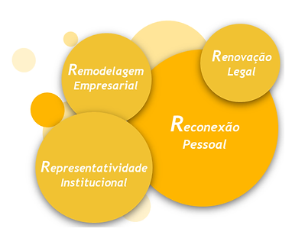
4Rs
​

Slide 21


Slide 22
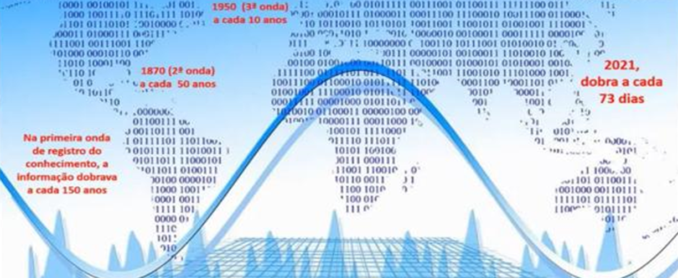
Era da Informação

Slide 23
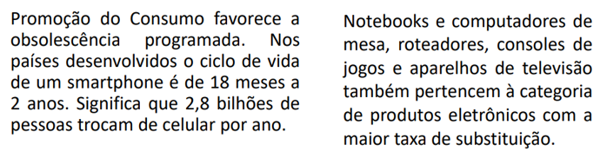
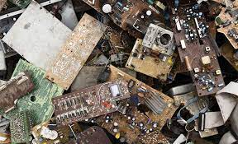
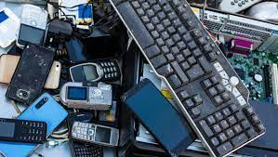
Era da Informação e Impacto Ambiental

Slide 24
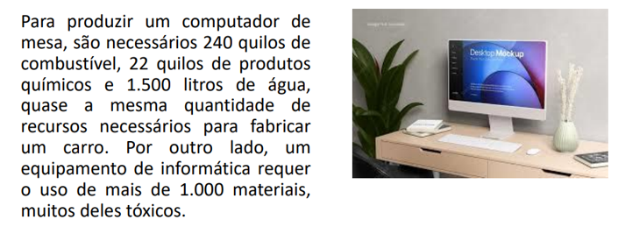

Slide 25
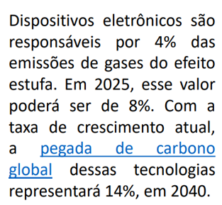

Slide 26
Possíveis soluções?

Slide 27
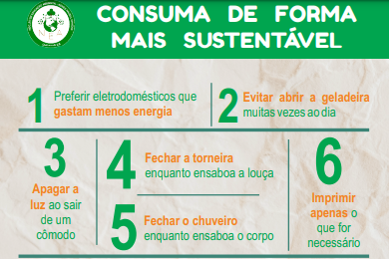
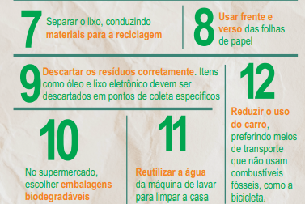

Slide 28
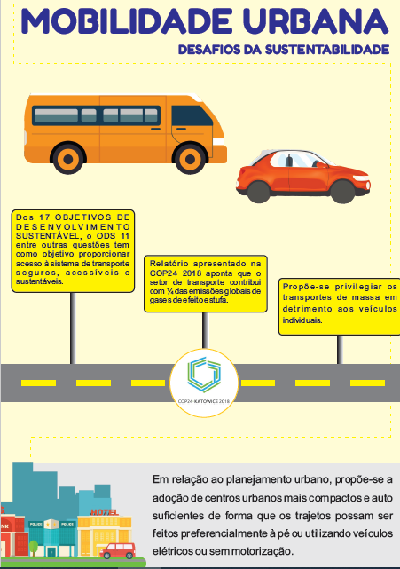

Slide 29
